Slide 1
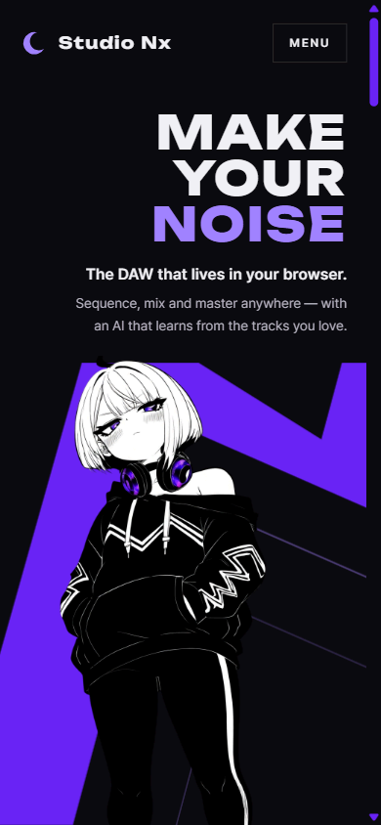
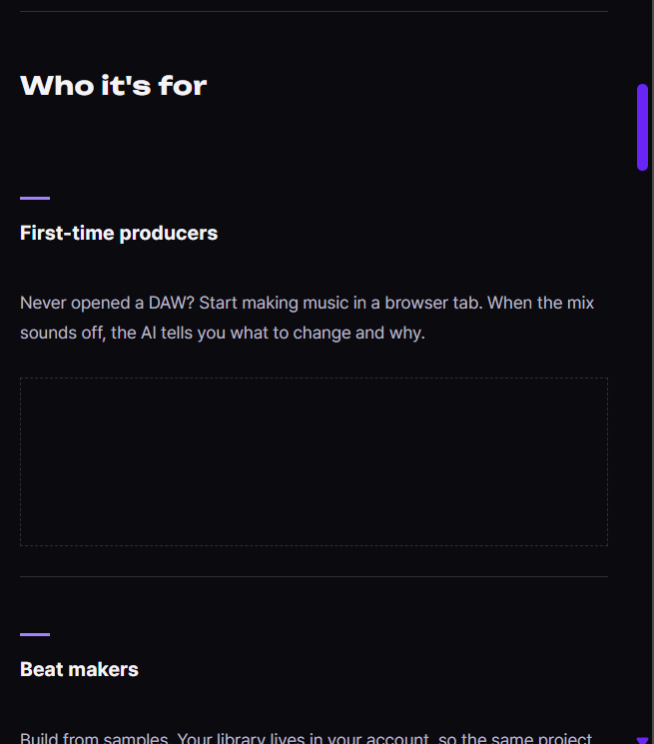
지그재그가 여전히 짤려.. 이 장식의 사이즈 자체를 줄이고, 짤린 부분(푸른 선)도 살리도록 해서 사이즈를 초록색 사각형 정도로 줄이도록 해.
모바일 버전의 Who it’s for 부분은 일러스트 넣을 공간을 없애도 돼.
참고로 이건 다음 장의 Features에서의 스크린샷 넣을 공간을 모바일 버전에는 빼는 것과 같은거야.

Slide 2

핵심 기능을 소개하는 곳,
대표적인 3가지 특징적인 기능을 뽑아서 쓰면 돼.
기능 소개1의 제목
(내용)
기능 소개2의 제목
(내용)
기능 소개3의 제목
(내용)
스크린샷
스크린샷
스크린샷

